Slide 1


Slide 2
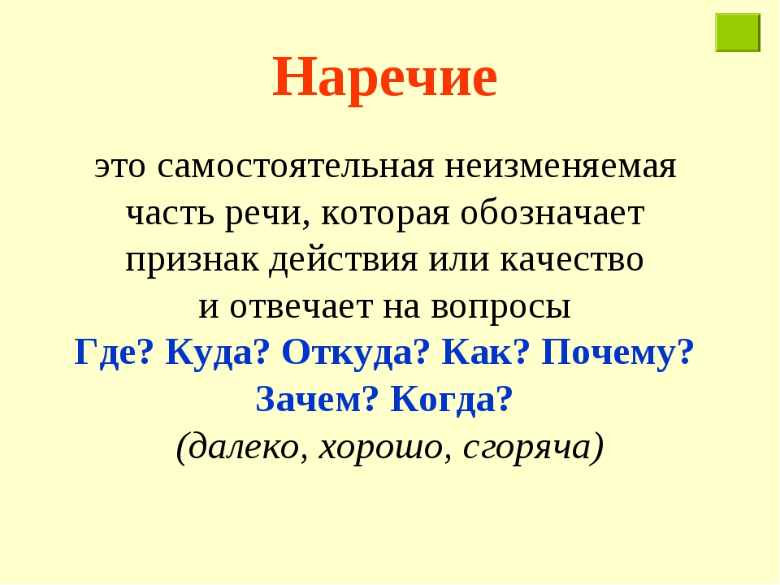

Slide 3
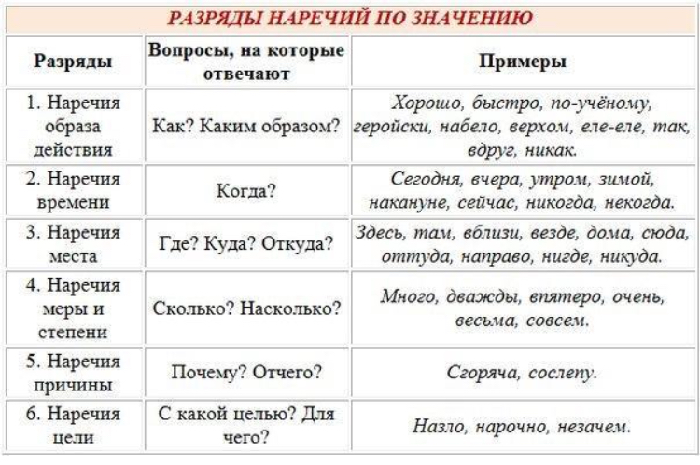

Slide 4
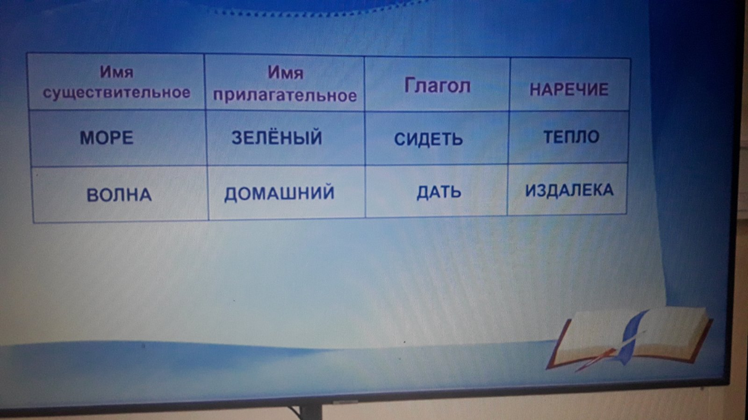

Slide 5
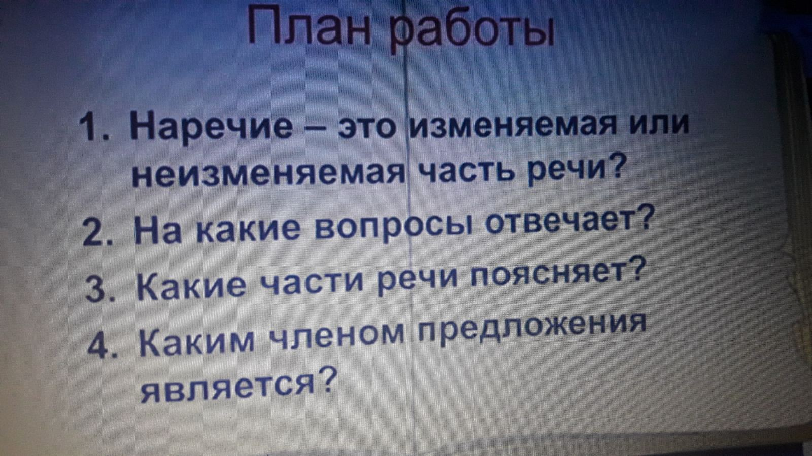

Slide 6
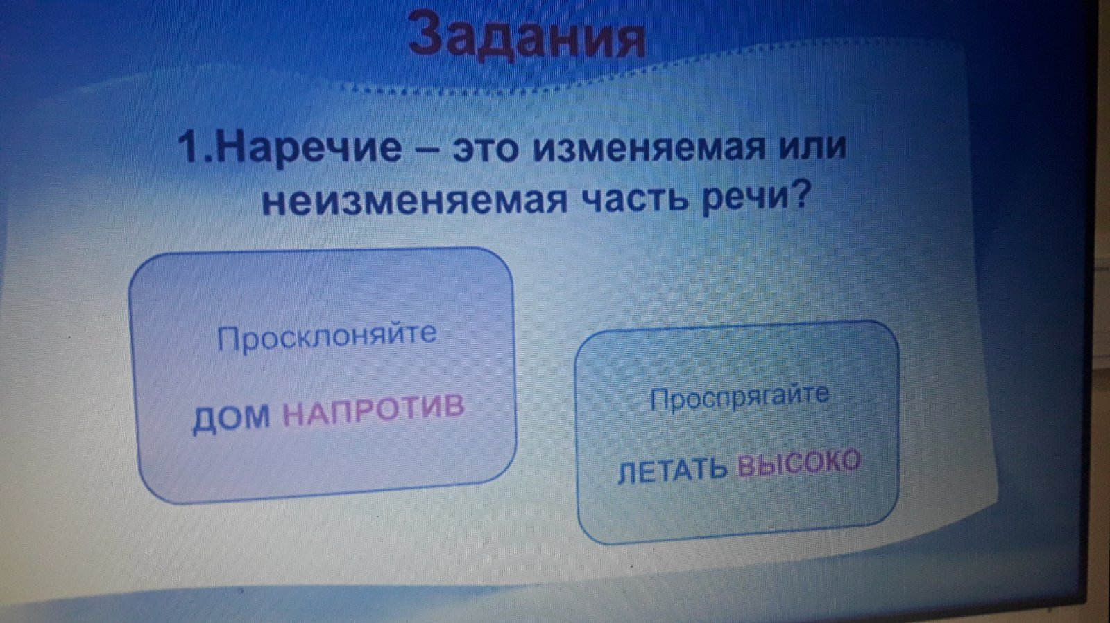

Slide 7
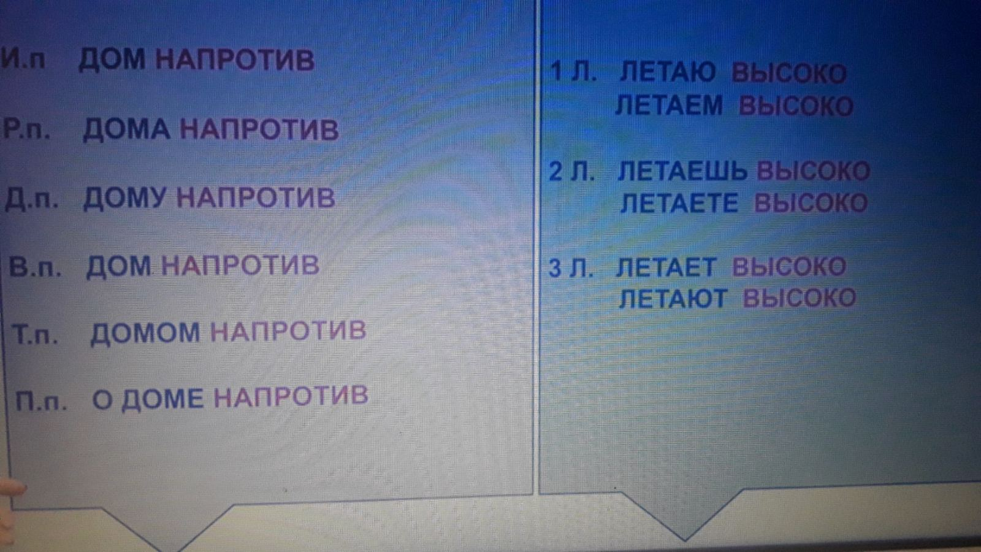

Slide 8
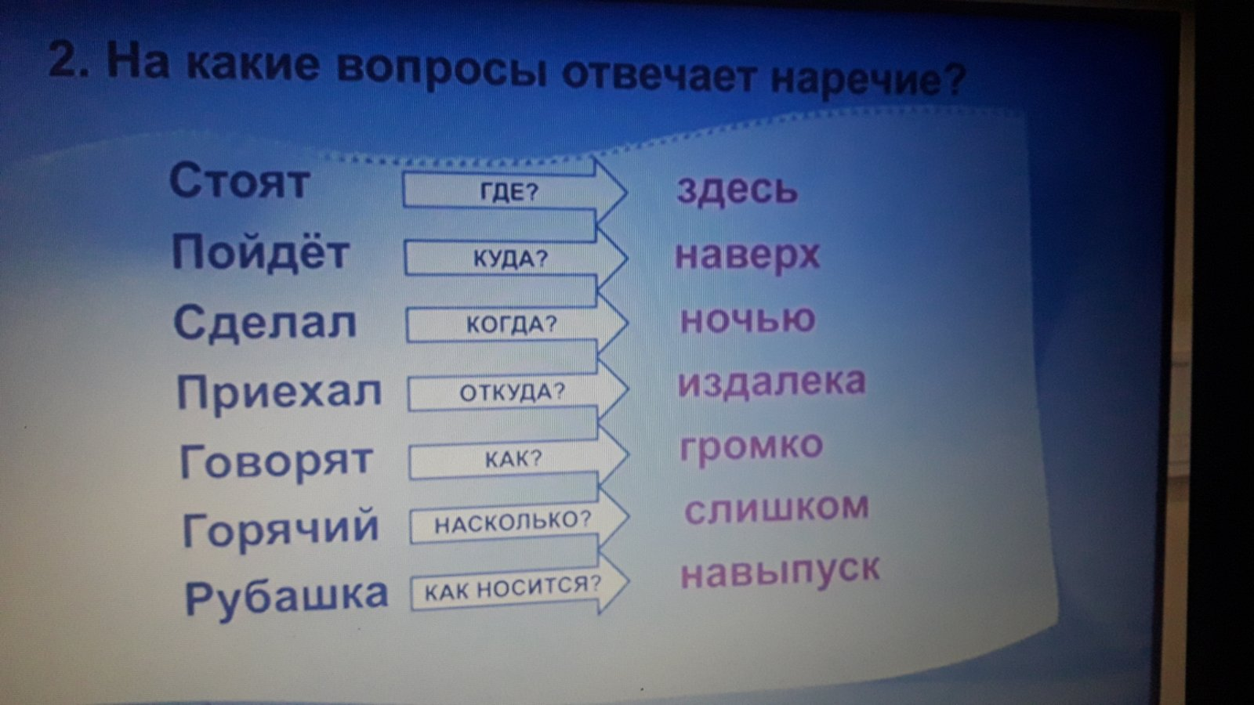

Slide 9
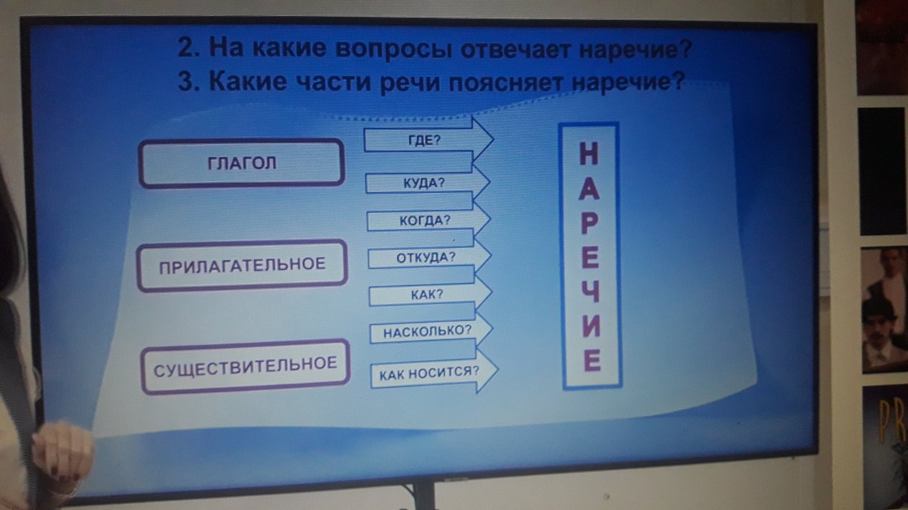

Slide 10
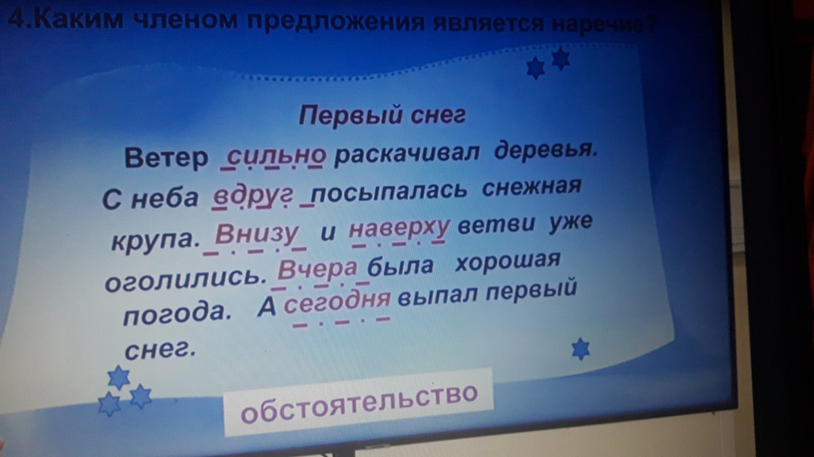
Сильно - прилошка одредба за начин внизу /наверху ? Где?прилошка одредба за мјесто вчера / сегодня когда? Прилошка одредба за вријеме

Slide 11
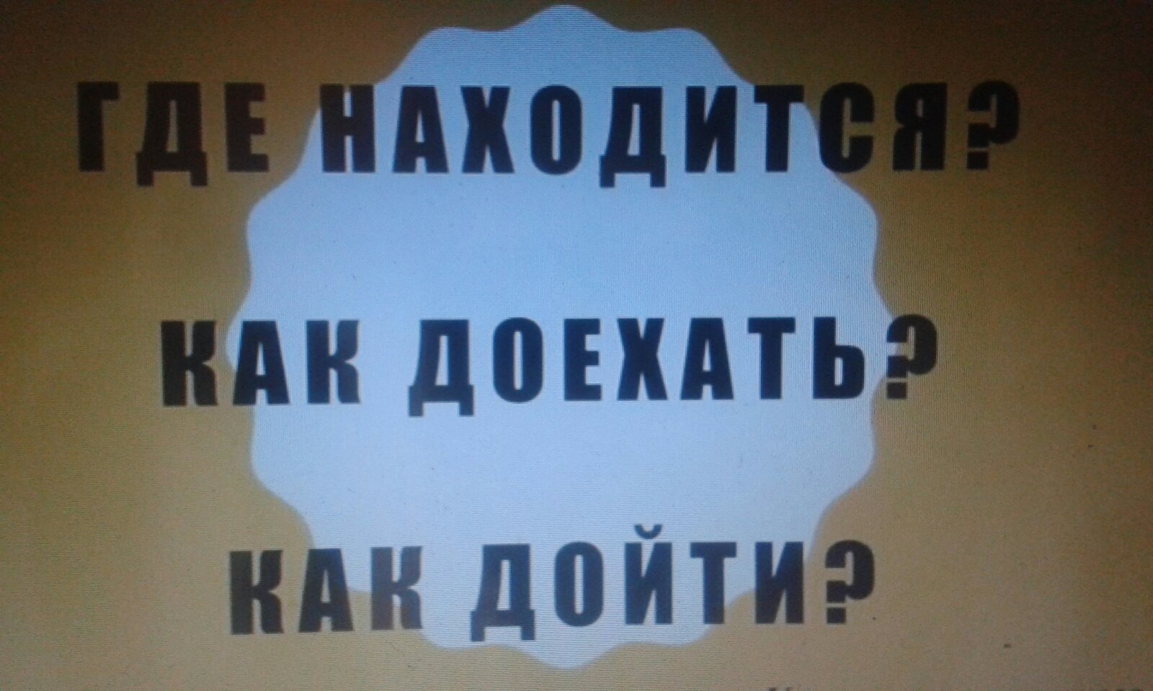

Slide 12
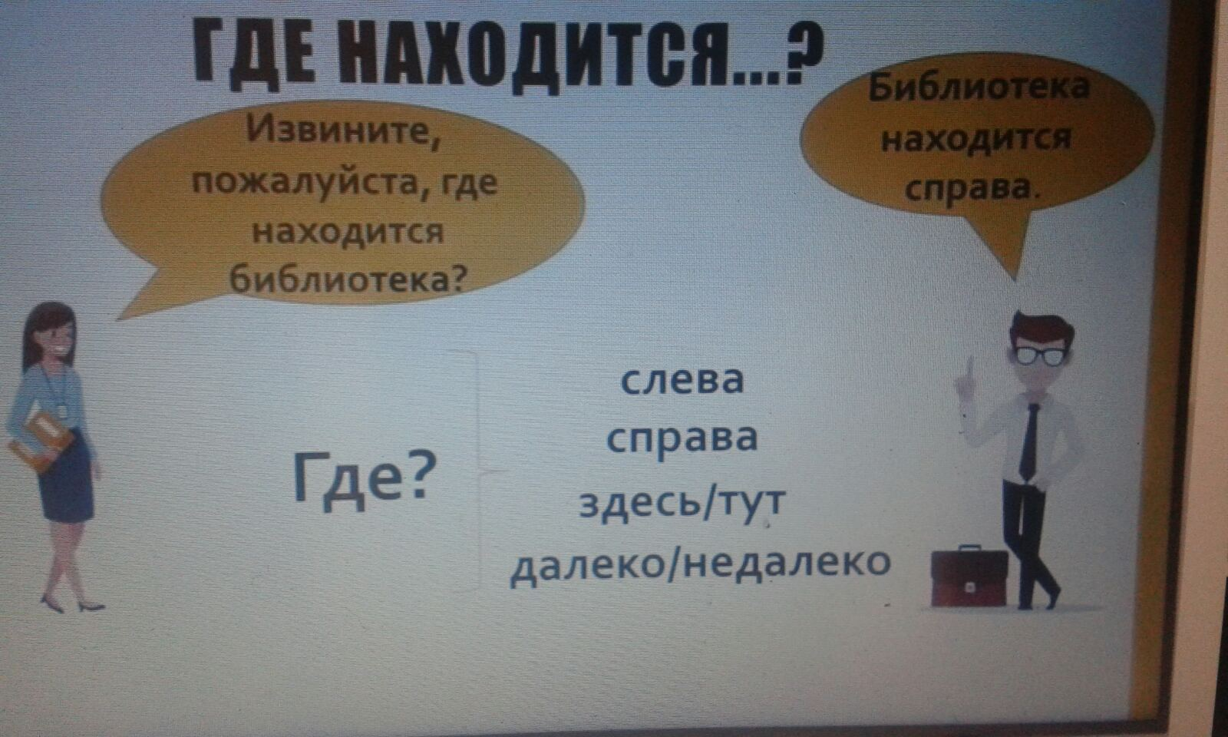

Slide 13
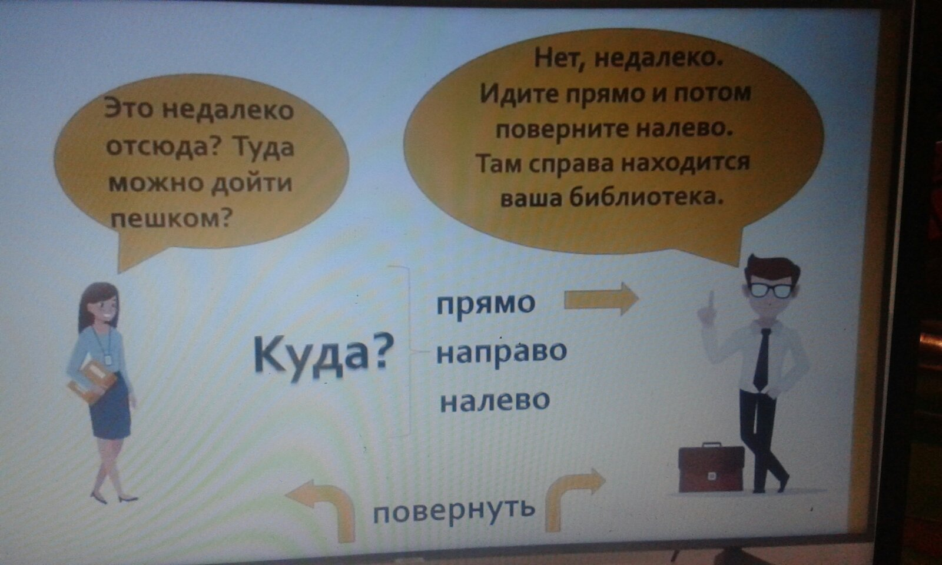

Slide 14
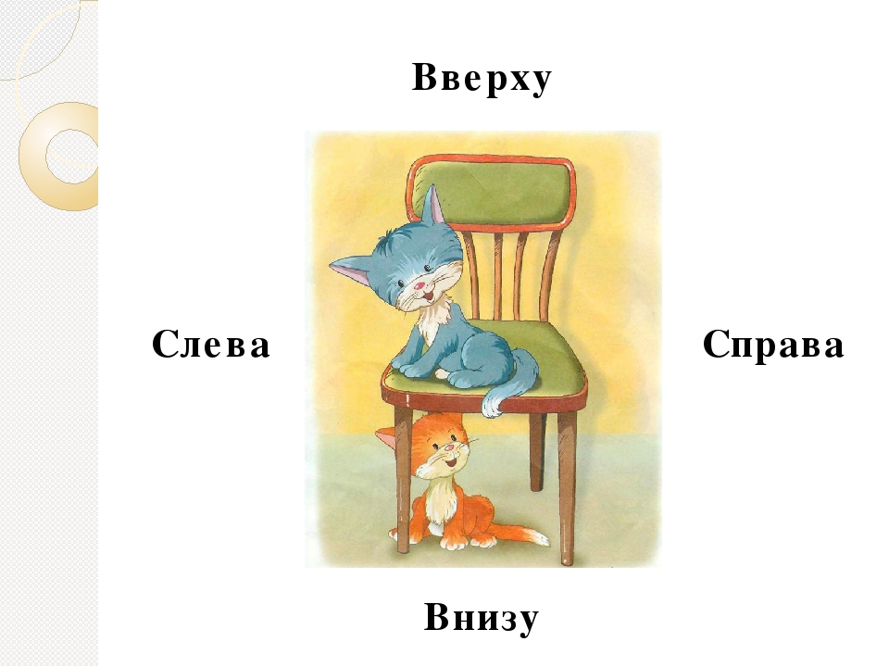
Где? Быть ,стоять , находитсья

Slide 15
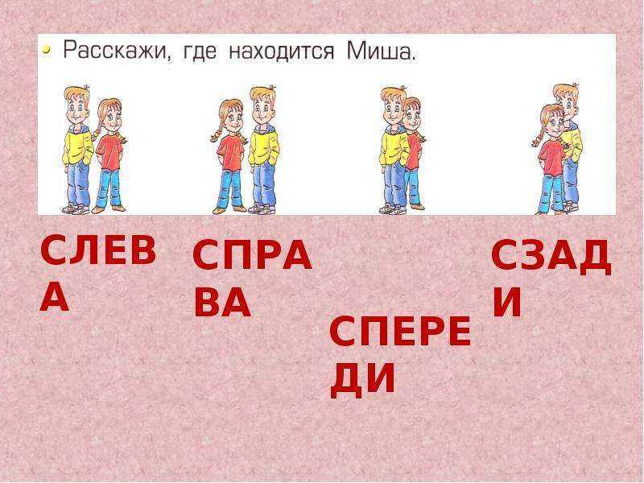

Slide 16
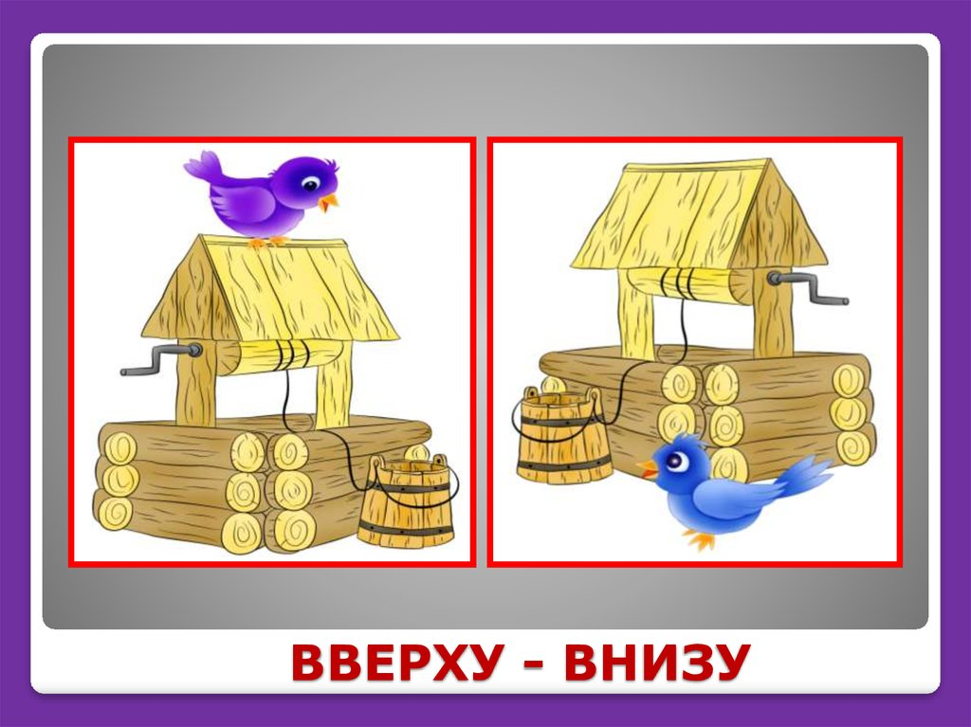

Slide 17
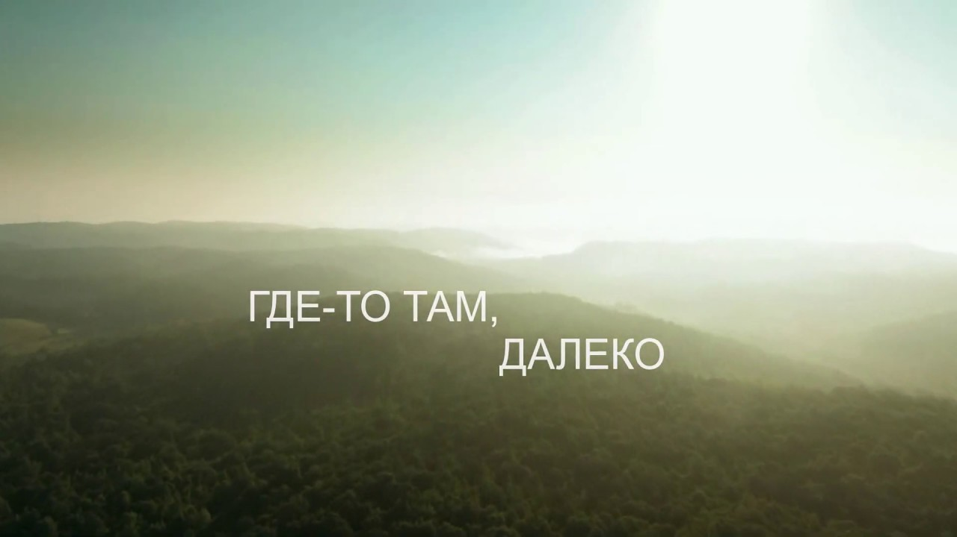

Slide 18
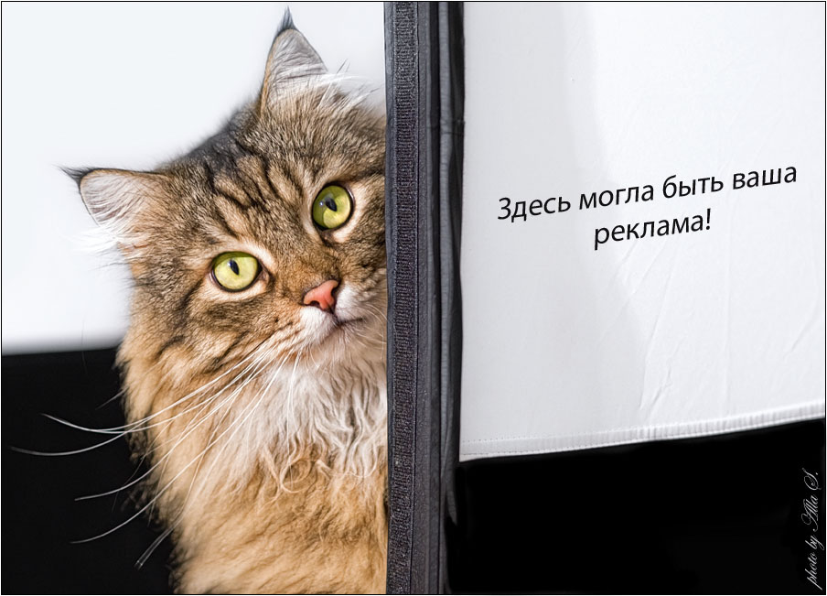

Slide 19
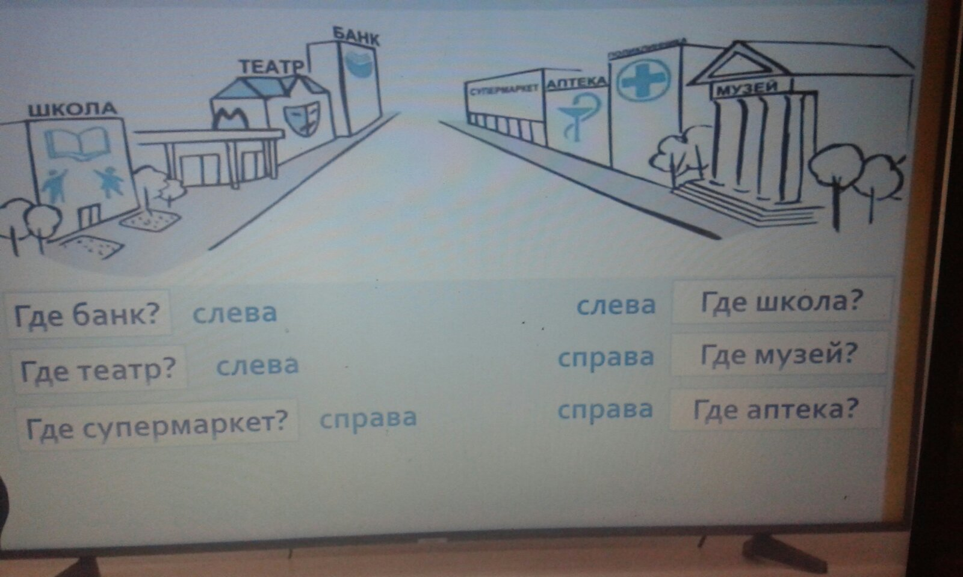

Slide 20
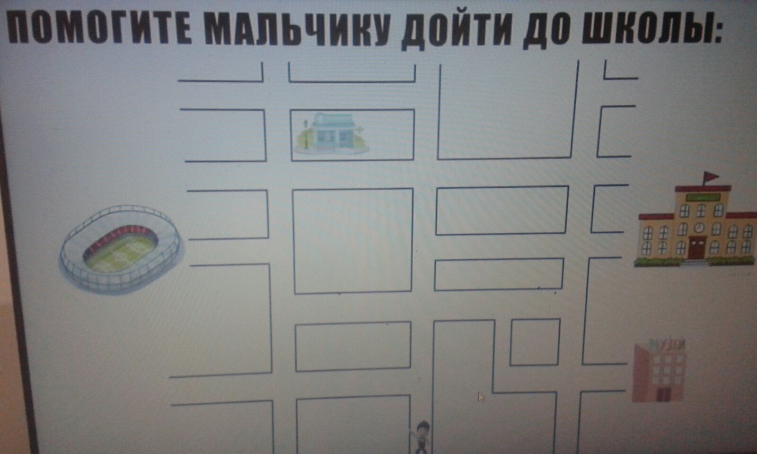
Мальчик иди прямо, а потом поверни направо , и вот справа школа

Slide 21
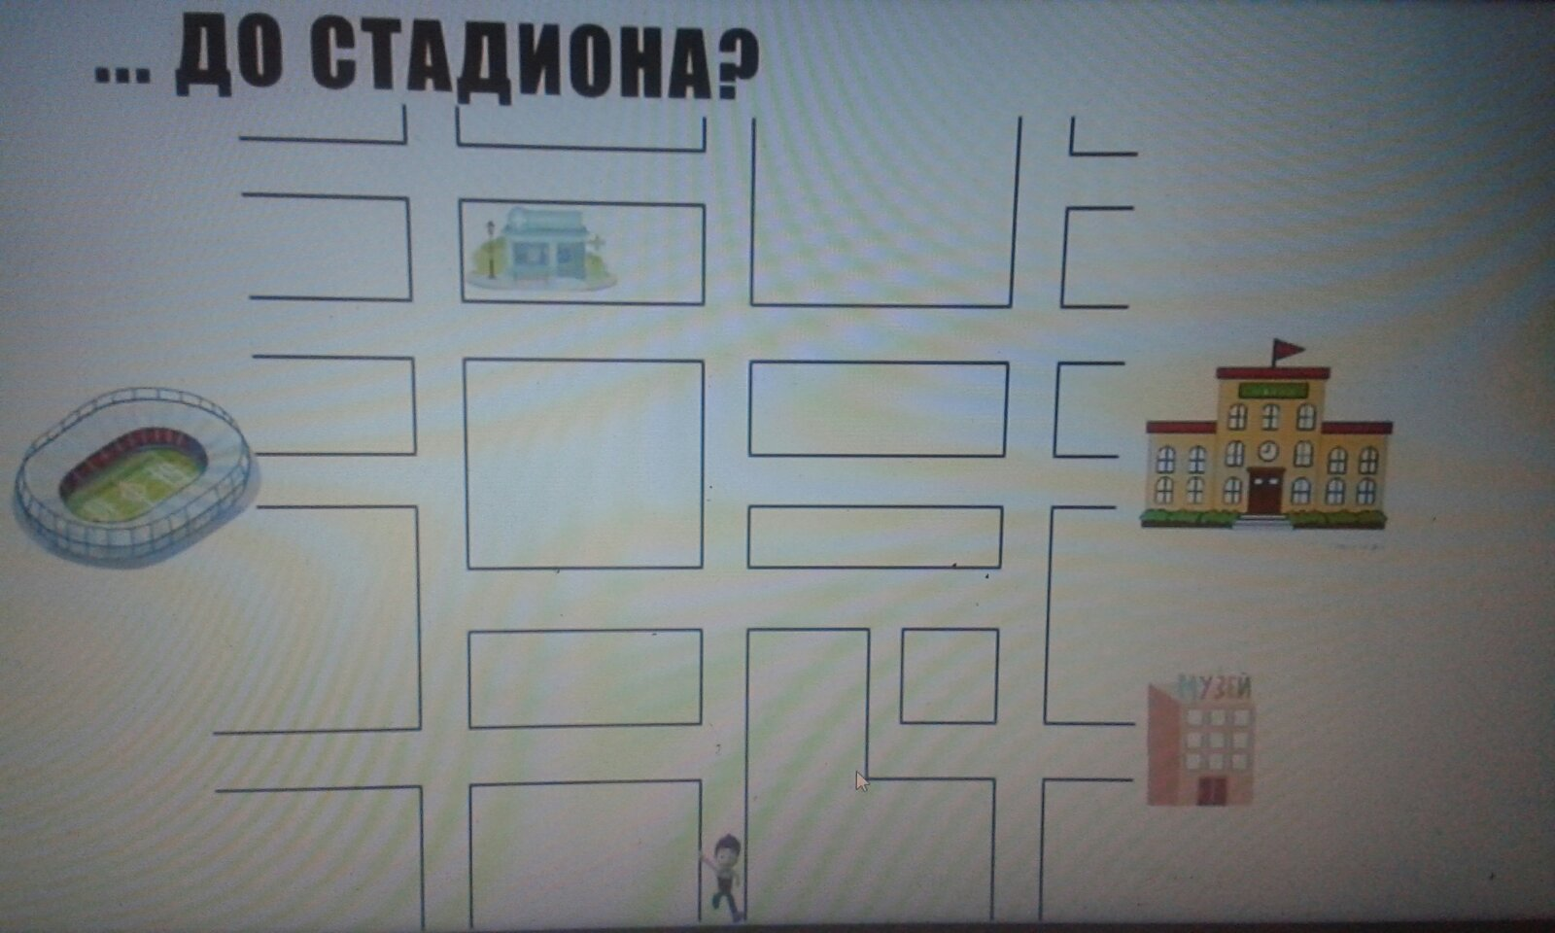
Мальчик иди прямо,потом поверни налево,потом поверни направо а потом опять поверни налево,вот стадион.

Slide 22
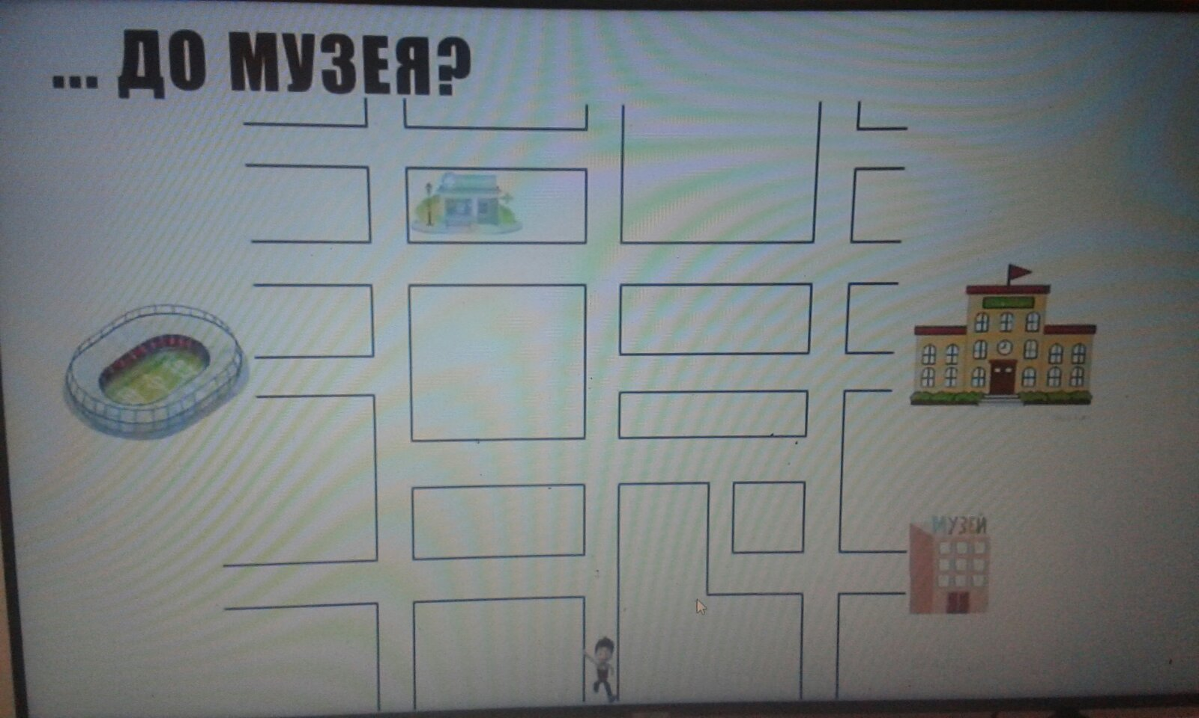
Мальчик иди прямо,потом поверни направо, потом опять поверни направо, потом налево и вот музей

Slide 23
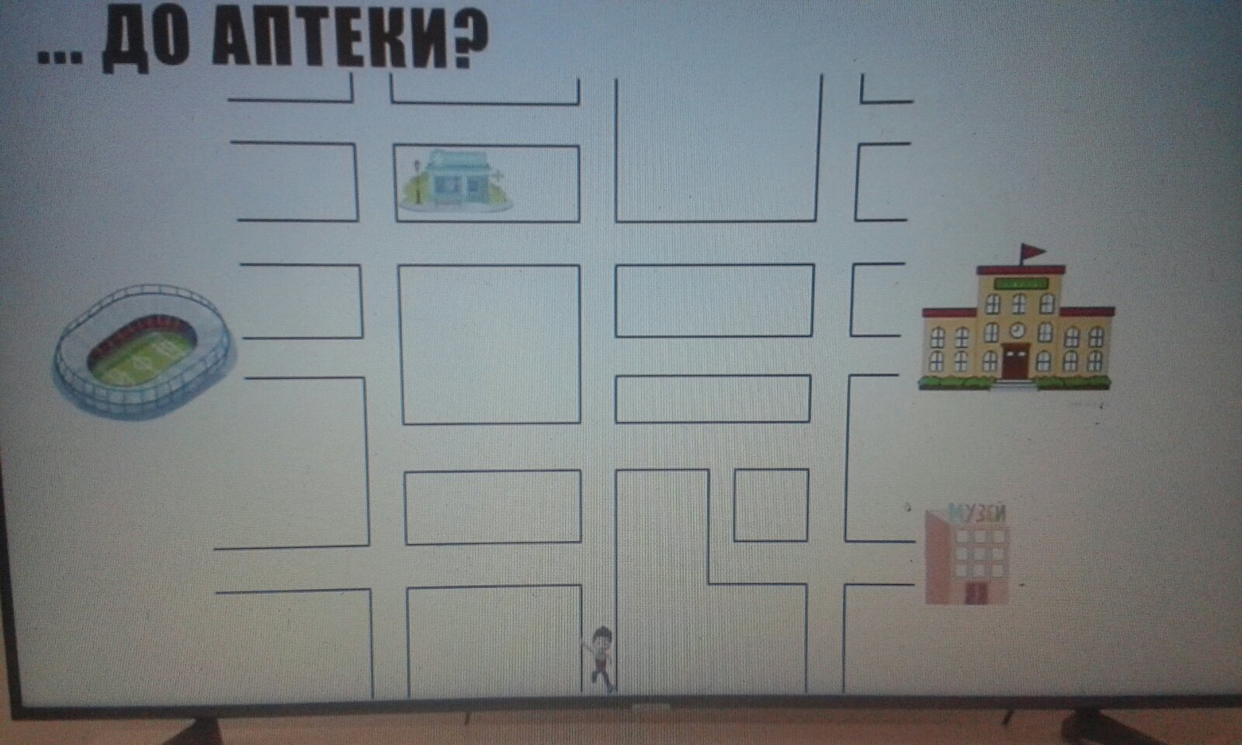
Мальчик иди прямо, а потом поверни налево и вот аптека справа

Slide 24
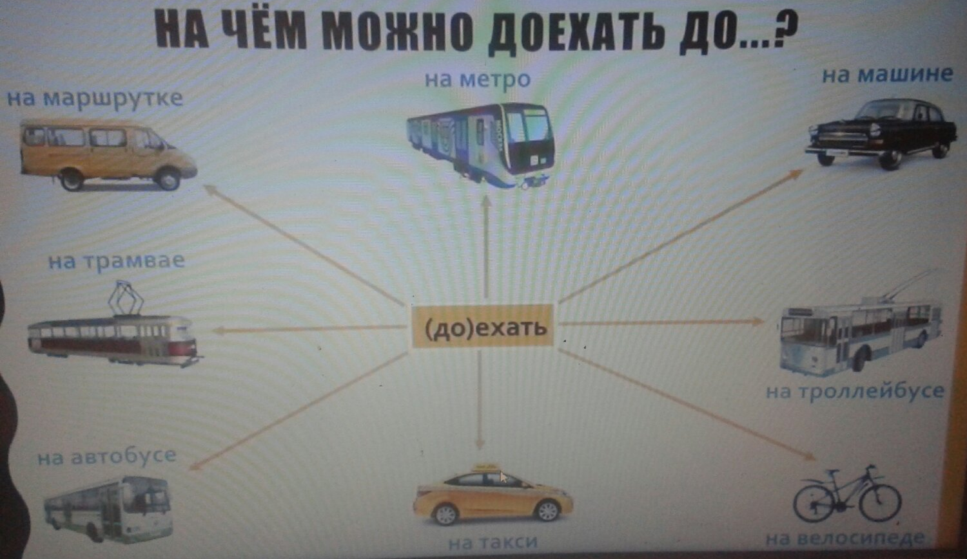

Slide 25
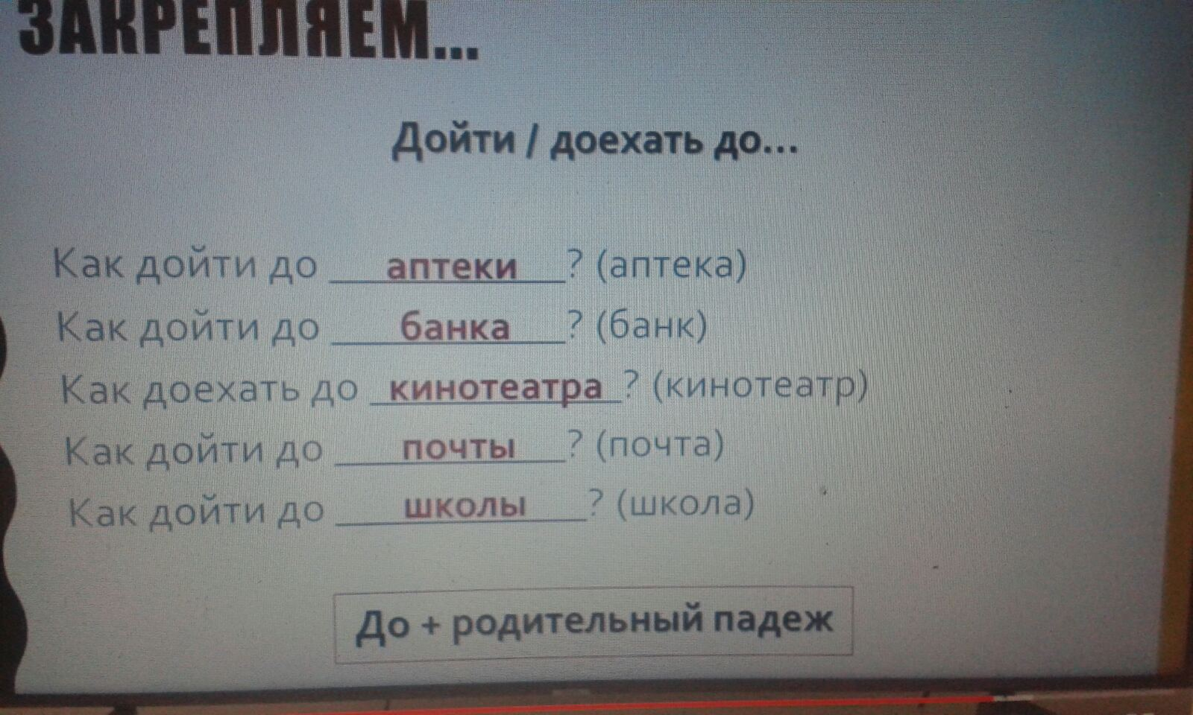

Slide 26
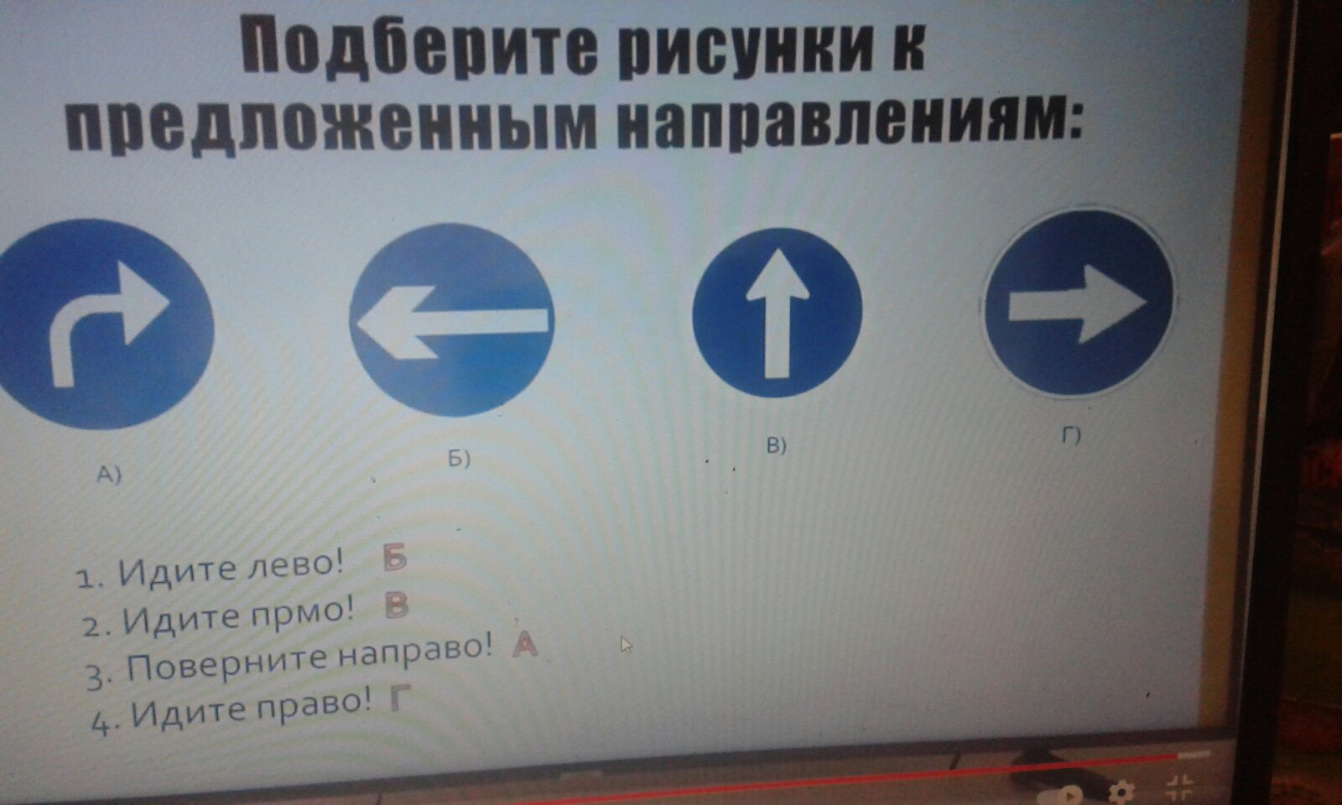

Slide 27


